Slide 1
Formation DES Commissaires enquêteurs
Formation – Commissaires Enquêteurs

Slide 2

Les bases de la réglementation ICPE
Sources d’informations
Les enjeux
Nomenclature et régimes
Les procédures (D, E et Aenv) et évolutions Loi Industrie Verte
Les contrôles
Les différents dossiers : études de danger, garanties et capacités financières
Les différentes procédures : initiale, modifications, cessation

Slide 3
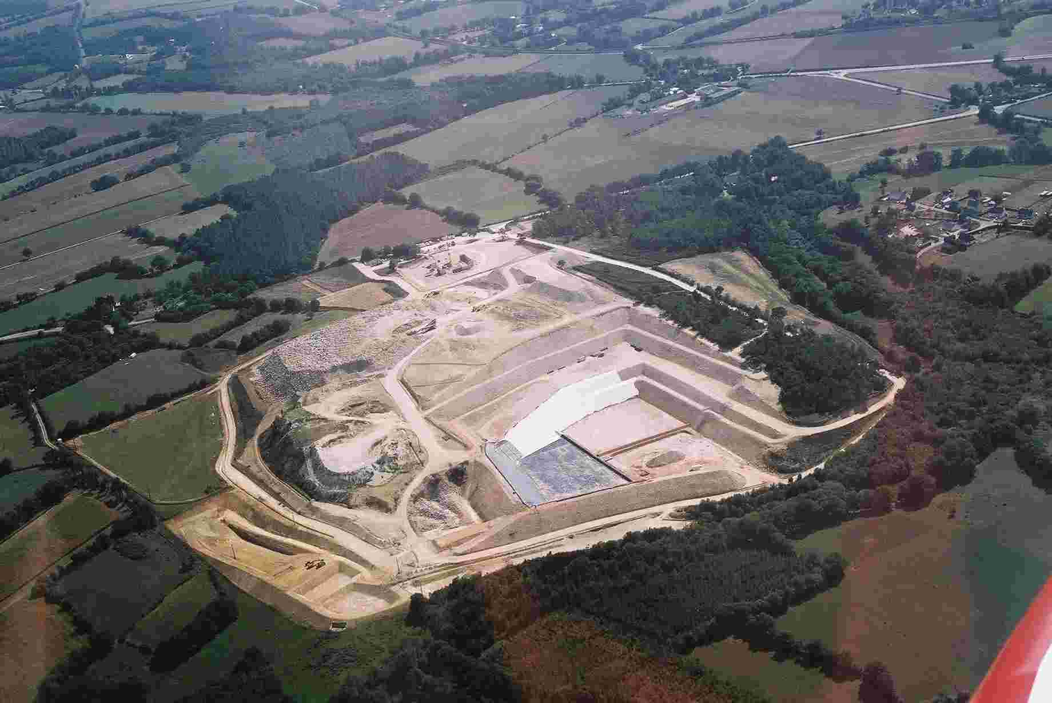
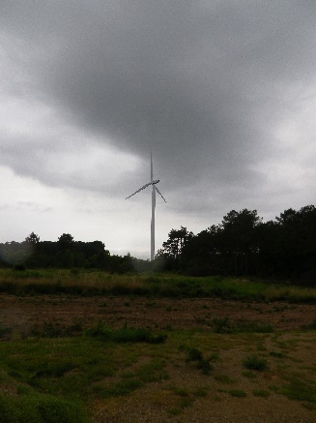
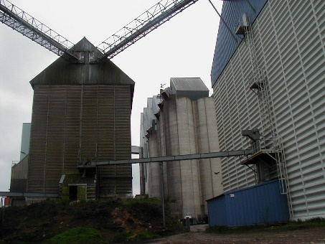
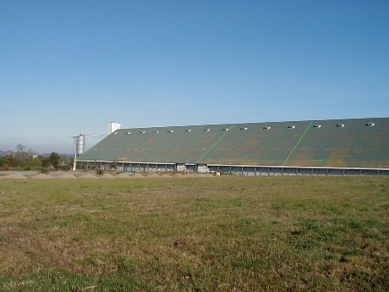
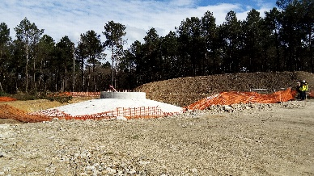
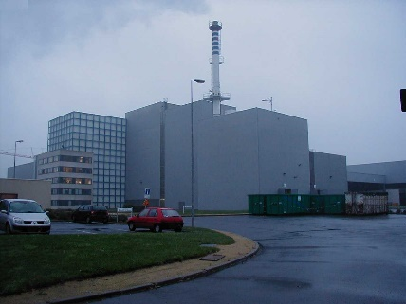
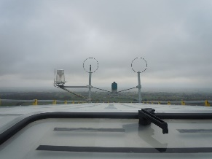
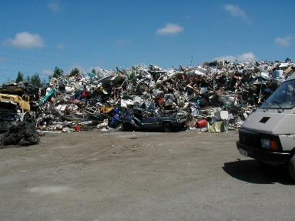
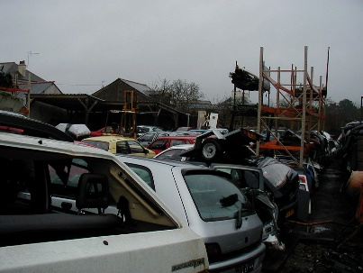
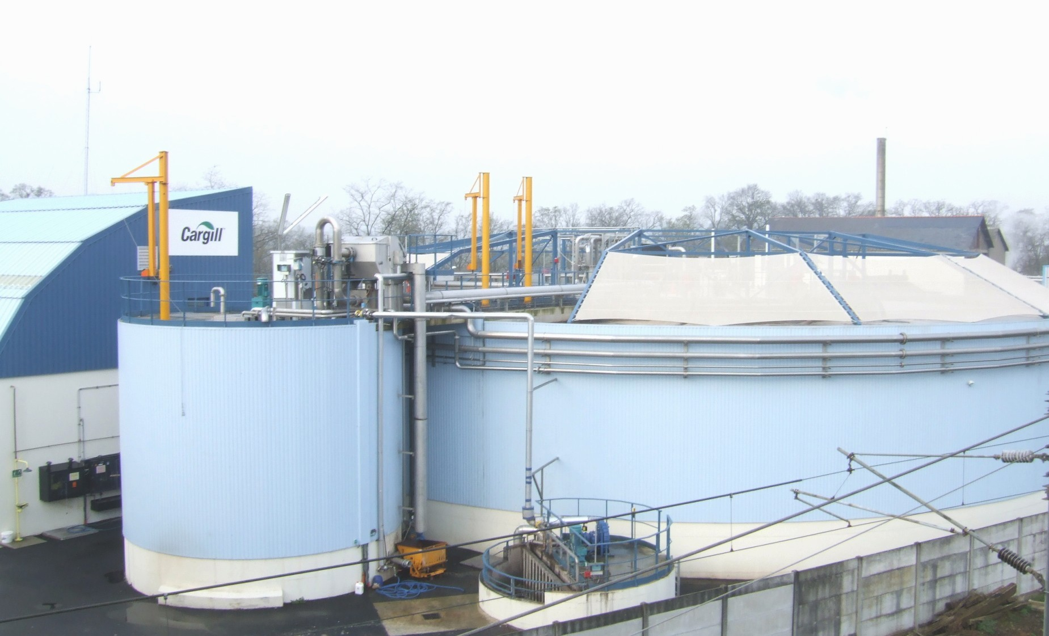
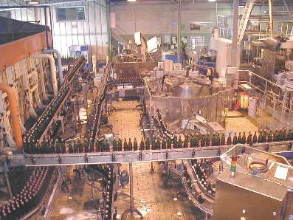
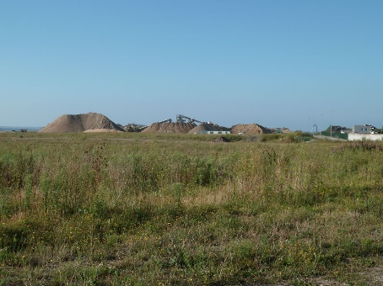
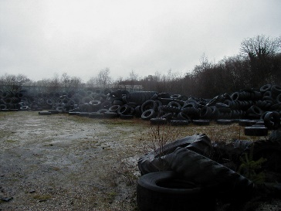
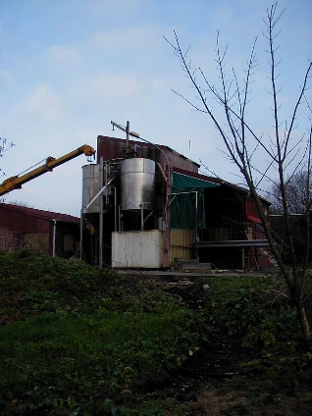
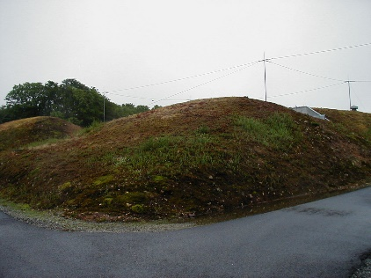
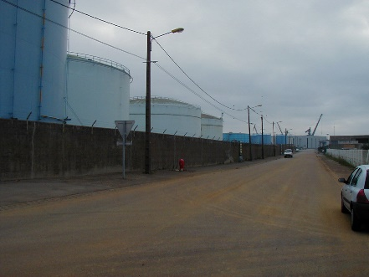
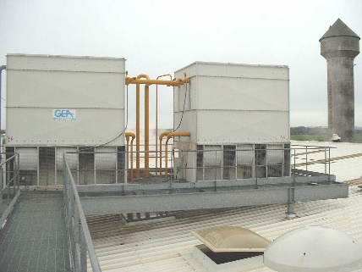
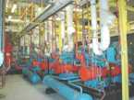
Notes:
Le site AIDA, de langue française, est un site d’information relatif au droit de l’environnement développé dans le cadre de la mission de service public de l'Ineris pour le Ministère en charge de l’environnement.
Il s’adresse à tout public intéressé par ce sujet et souhaitant consulter la réglementation relative aux installations classées, à l'eau, la nature, au littoral et aux milieux marins.
Il comporte 4 sections :
« Réglementation » : Sélection de textes nationaux et communautaires relatifs au droit de l’environnement (accès chronologique). Cette section propose également un accès au code de l'environnement, à la nomenclature ICPE et à la nomenclature IOTA en vigueur ainsi que des références à des notes d'interprétation pour certaines rubriques ICPE (accès thématique) et un accès au détail des intitulés des rubriques ICPE et principaux textes applicables.
« Aide réglementaire » : A destination des exploitants d'installations classées, elle permet de connaître les principaux textes applicables à une activité industrielle.
Pour utiliser cette fonctionnalité, vous devez renseigner votre profil d’exploitant dans la rubrique « aide réglementaire ».
« Inspection des ICPE » : Informations générales relatives aux installations classées.
Des informations sont également disponibles sur le site internet du ministère en charge des installations classées https://www.ecologique-solidaire.gouv.fr/
« Guides et BREF » : Accès à des guides de bonnes pratiques et des documents de référence d'accompagnement de la mise en oeuvre de la réglementation

Slide 4
Sources d’information

Slide 5
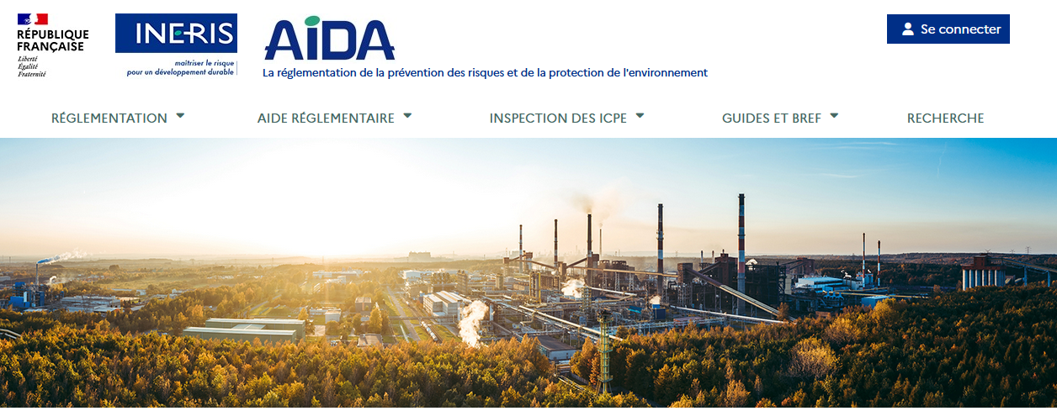
Réglementation
AIDA : https://aida.ineris.fr/
Notes:
Le site AIDA, de langue française, est un site d’information relatif au droit de l’environnement développé dans le cadre de la mission de service public de l'Ineris pour le Ministère en charge de l’environnement.
Il s’adresse à tout public intéressé par ce sujet et souhaitant consulter la réglementation relative aux installations classées, à l'eau, la nature, au littoral et aux milieux marins.
Il comporte 4 sections :
« Réglementation » : Sélection de textes nationaux et communautaires relatifs au droit de l’environnement (accès chronologique). Cette section propose également un accès au code de l'environnement, à la nomenclature ICPE et à la nomenclature IOTA en vigueur ainsi que des références à des notes d'interprétation pour certaines rubriques ICPE (accès thématique) et un accès au détail des intitulés des rubriques ICPE et principaux textes applicables.
« Aide réglementaire » : A destination des exploitants d'installations classées, elle permet de connaître les principaux textes applicables à une activité industrielle.
Pour utiliser cette fonctionnalité, vous devez renseigner votre profil d’exploitant dans la rubrique « aide réglementaire ».
« Inspection des ICPE » : Informations générales relatives aux installations classées.
Des informations sont également disponibles sur le site internet du ministère en charge des installations classées https://www.ecologique-solidaire.gouv.fr/
« Guides et BREF » : Accès à des guides de bonnes pratiques et des documents de référence d'accompagnement de la mise en oeuvre de la réglementation

Slide 6
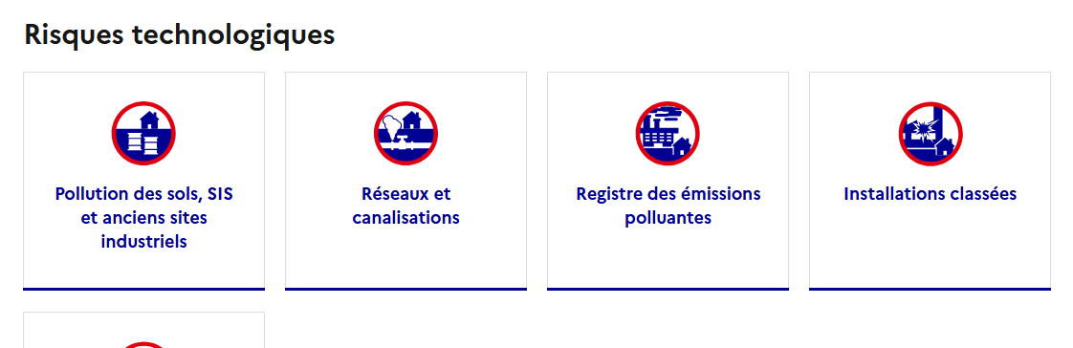
L’accès aux bases de données publiques
Géorisques : https://www.georisques.gouv.fr/
Mode expert

Slide 7
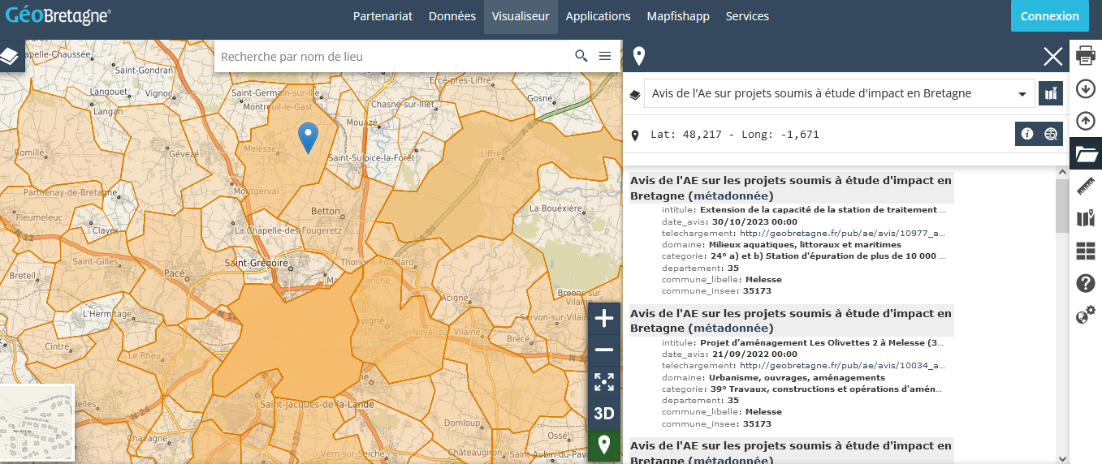
Avis de l’autorité environnementale
Visualiseur Géobretagne : couche avis de l’AE sur projets soumis
=> accès aux avis
https://geobretagne.fr/mapstore/#/

Slide 8
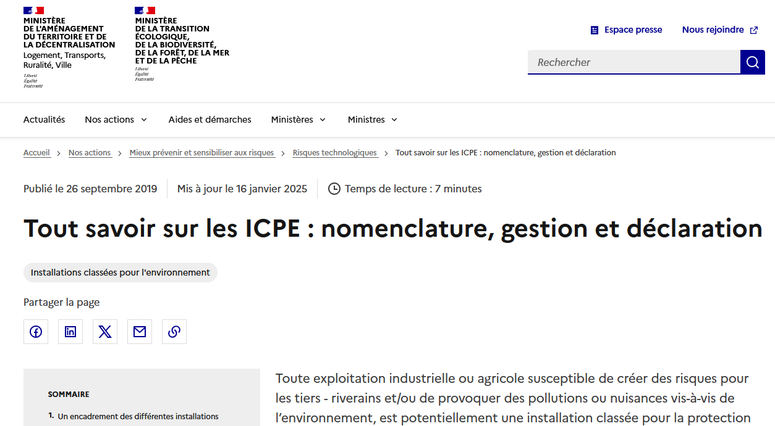
Autres ressources
Site du ministère en charge de l’écologie : https://www.ecologie.gouv.fr/politiques-publiques/savoir-icpe-nomenclature-gestion-declaration
Site service public : https://entreprendre.service-public.fr/vosdroits/F37901
  => FAQ, lien vers la réglementation et accès aux formulaires de télédéclaration

Slide 9
Les enjeux

Slide 10
Principe 1
EVITER ET REDUIRE (COMPENSER)
S’implanter et exploiter en évitant et réduisant
les atteintes à l’environnement et aux personnes
Traduction réglementaire : L.181-3 du code de l’environnement
En phase normale d’exploitation,
En phase accidentelle,
Tout en conciliant avec l’activité économique et le fonctionnement de la société.

Slide 11
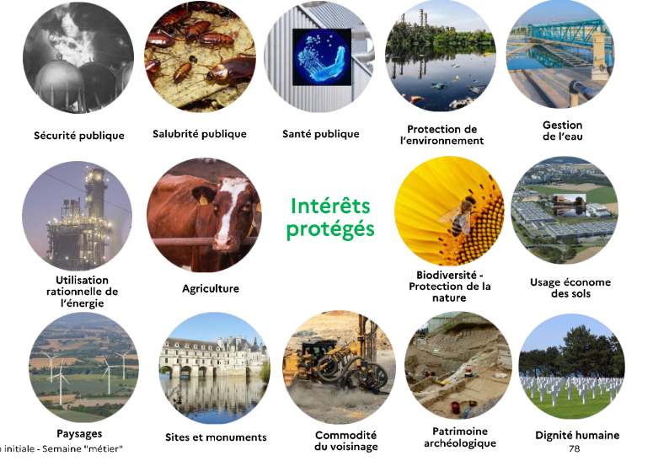
Intérêts protégés

Slide 12

Principe 2
RESPONSABILITE DE L’EXPLOITANT
de l’élaboration du projet à la cessation de l’exploitation
Notes:
Exploitant responsable de son dossier et s’engage à respecter ce qu’il a écrit dans son dossier, resp lors du fonctionnement et de la cessation.
L’inspection n’est responsable que des contrôles par sondage qu’elle réalise. Elle n’est pas garante de la maîtrise du site

Slide 13
Principe 3
PROPORTIONNALITE
du classement, de la procédure, du dossier et de l’évaluation environnementale, des contrôles et des sanctions
Exemple - R122-5 : Le contenu de l’étude d’impact est proportionné à la sensibilité environnementale de la zone susceptible d’être affectée par le projet, à l’importance et la nature des travaux, installations, ouvrages, ou autres interventions dans le milieu naturel ou le paysage projetés et à leurs incidences prévisibles sur l’environnement ou la santé humaine.

Slide 14
Nomenclature et Régimes
Principe 3 : proportionnalité

Slide 15
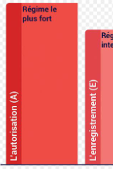
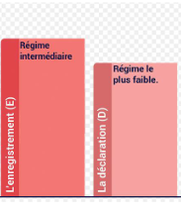
Procédures des installations classées
  Les installations ne présentent pas toutes le même risque ni le même degré de dangerosité : 3 Régimes
  Déclaration
  Enregistrement => pour les installations « standardisées », autorisation simplifiée
  Autorisation Environnementale => pour les installations présentant le plus de risques

Slide 16
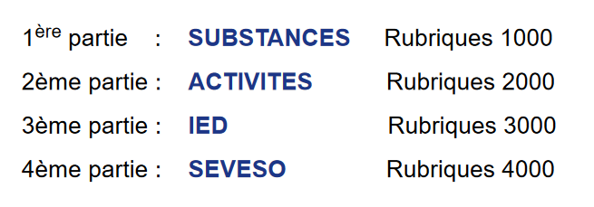
La nomenclature des installations classées
Les activités relevant de la législation des ICPE sont énumérées dans une nomenclature
Un établissement peut être concerné par plusieurs rubriques de la nomenclature
statuts européens

Slide 17
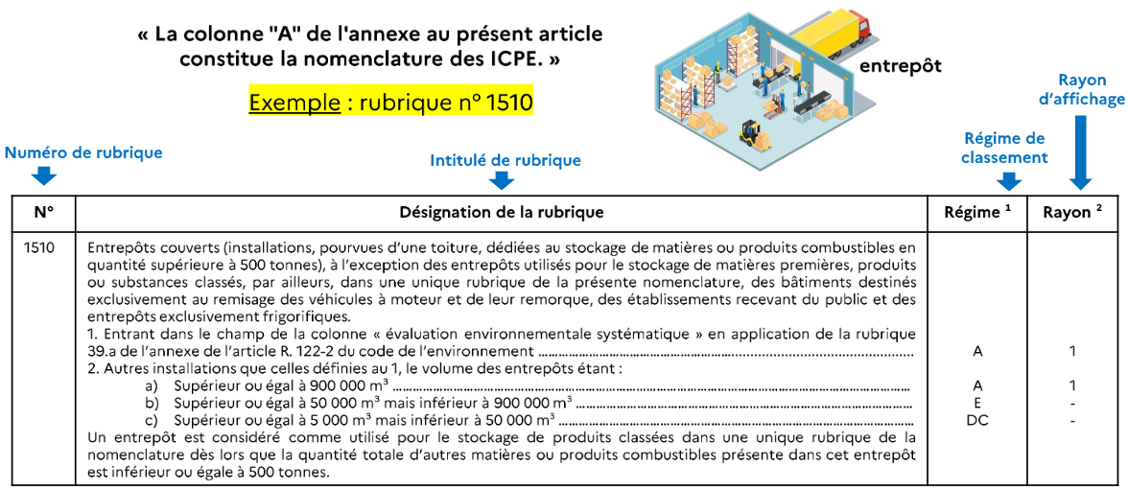
La nomenclature des installations classées
Article R511-9 du code de l’environnement

Slide 18
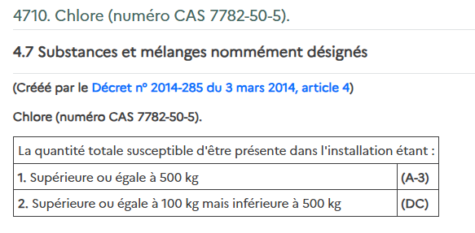
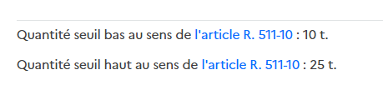
Exemple rubrique 4000
Classement par Substances et mélanges dangereux

Slide 19
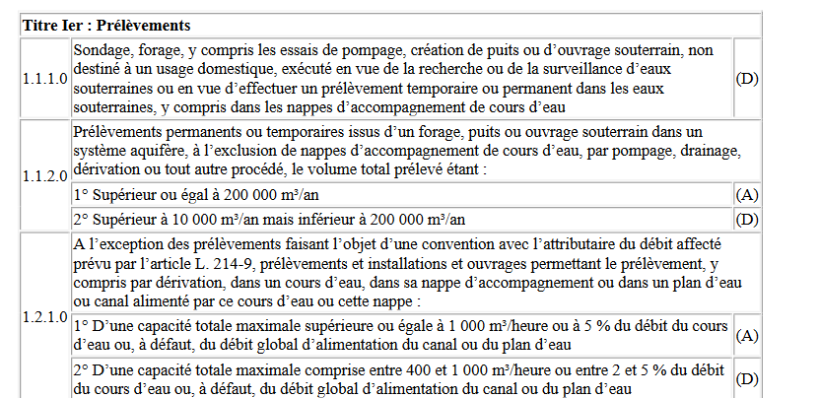
La nomenclature IOTA (Installations, ouvrages, travaux et activités)

Slide 20
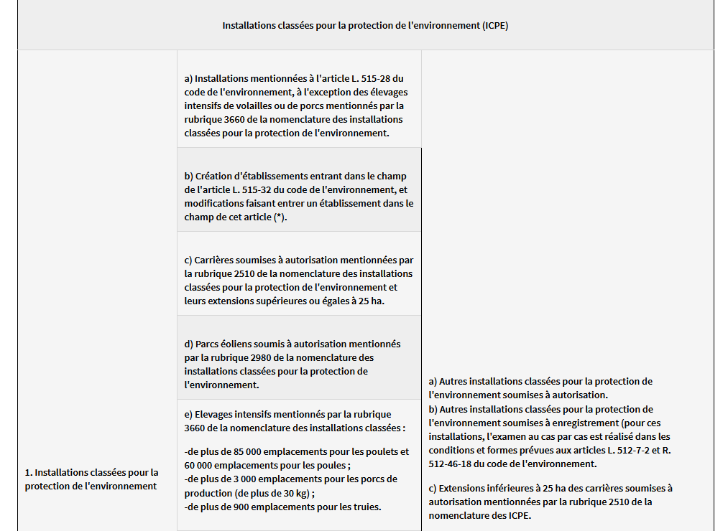
La nomenclature de l’évaluation environnementale (annexe R122-2- code environnement)

Slide 21
Les procédures
Principe 1 : démontrer éviter réduire (compenser)
Principe 2 : responsabilité exploitant
Principe 3 : proportionnalité

Slide 22
Régimes et procédures (1)
Régime
  Le régime correspond à la situation technique (volume, capacité … ) de l’installation. Il ne varie que si l’installation varie.
Procédure
  Un régime = 1 procédure type
  Possibilité d’imposer la procédure Aenv si des enjeux environnementaux locaux le justifie. La procédure change, le régime demeure.

Slide 23
Régimes et procédures (2)
Installation à déclaration ou inférieure au seuil de déclaration :
  « Clause filet » : possibilité par la première autorité consultée (ICPE/urbanisme/…) de souhaiter un avis cas par cas de l’autorité compétente en charge du cas par cas pour définir la nécessité ou pas d’une évaluation environnementale.
Installation à enregistrement
  Possibilité de basculement en procédure d’autorisation environnementale (jusqu’à 15 jours après fin de consultation)

Slide 24
La Déclaration
Principe 2 : responsabilité exploitant
Principe 3 : proportionnalité

Slide 25
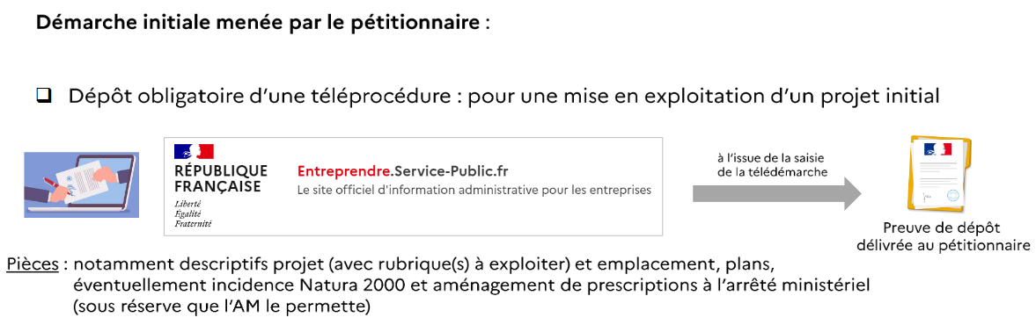
Déclaration
Notes:
Installations ne présentant pas de graves dangers ou inconvénients pour les intérêts protégés L512-8

Slide 26
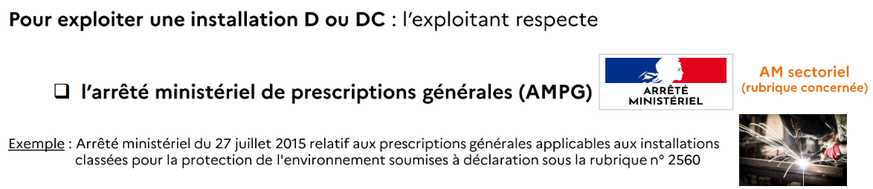
Déclaration

Slide 27
L’Enregistrement
Principe 2 : responsabilité exploitant
Principe 3 : proportionnalité

Slide 28
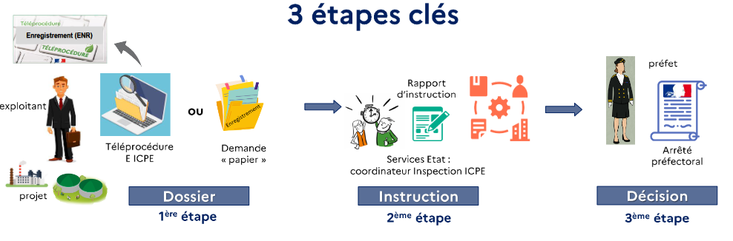
Enregistrement
Prescriptions générales (arrêté ministériel) par rubrique
Délai d’instruction de 5 mois (dossier recevable)
Possibilité + 2 mois si passage en CODERST pour adaptation des prescriptions générales
Notes:
Installations qui présentant des dangers ou inconvénients graves pour les intérêts mentionnés au L511-1 qui peuvent être prévenus par le respect de prescriptions générales édictées par le ministère en charge de l’environnement.

Slide 29
Enregistrement
Focus consultation :
    Consultation du/des conseils municipal(aux) concerné(s) : rayon 1 km
    Consultation du public :
Possibilité de « bascule » : si sensibilité environnementale au regard de la localisation du projet ou cumul des incidences avec d’autres projets ou dérogation au prescriptions générale => procédure autorisation environnementale.
Bascule possible jusqu’à 15 jours après la consultation du public
Durée : 1 mois
Par voie électronique (PPVE)
+ Registre en mairie

Slide 30
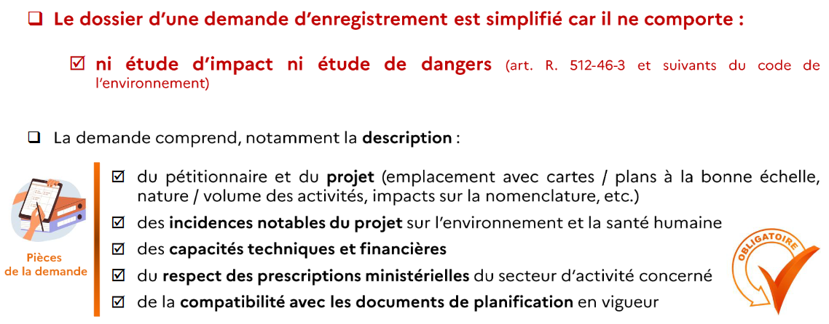
Enregistrement

Slide 31
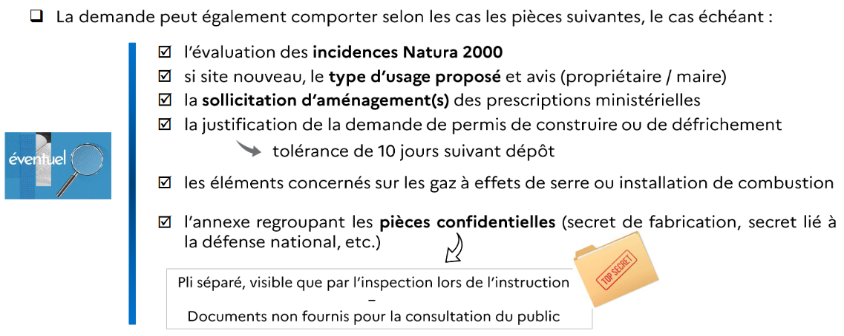
Enregistrement

Slide 32
Autorisation Environnementale (Aenv)
1 - Procédures
2 - Zoom
Principe 1 : démontrer éviter réduire compenser
Principe 2 : responsabilité exploitant
Principe 3 : proportionnalité

Slide 33
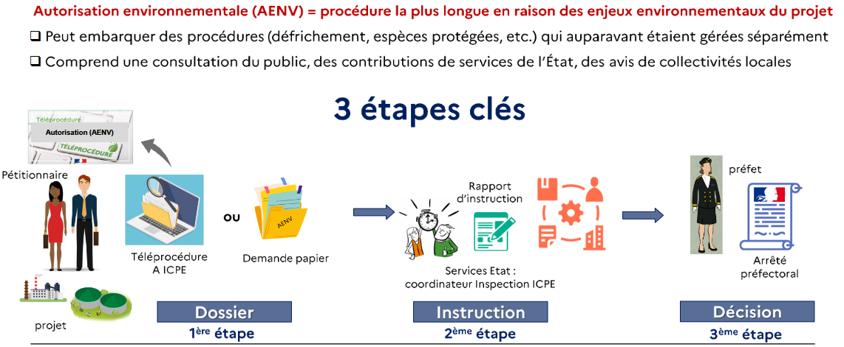
Autorisation environnementale

Slide 34

Autorisation environnementale
2 types de procédures cohabitent pour l’instruction
d’une demande d’autorisation environnementale
Procédure AENV
(avant loi industrie verte)
Procédure AENV
(post loi industrie verte)
Dossiers déposés
avant le 22 octobre 2024
Dossiers déposés
après le 22 octobre 2024
Réduction des délais d’instruction
Modernisation de la participation du public

Slide 35
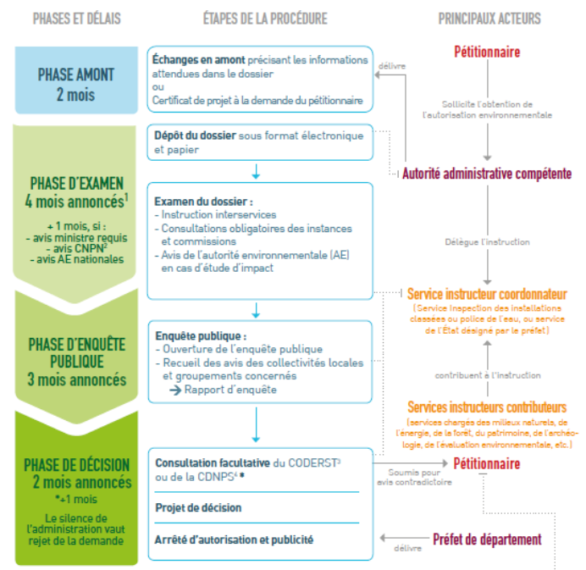
Procédure AENV (avant loi industrie verte)
Enquête publique 30 jours si soumis à évaluation environnementale
OU PPVE 30 jours
ou PPVE

Slide 36




Procédure AENV (post loi industrie verte)
Les motifs de la réforme
Favoriser la réindustrialisation
Renforcer l'attractivité du territoire français pour les investisseurs notamment étrangers
S’aligner avec les pratiques européennes
Accélérer les délais d’instruction des autorisations environnementales
Moderniser la consultation du public

Slide 37
Procédure AENV (post loi industrie verte)
Dossiers bretons ICPE élevage et industries agroalimentaires : 4 déposés dont 3 sur les élevages
ICPE industries
Bretagne

Slide 38
Procédure AENV (post loi industrie verte)
Trois types de consultation (type de consultation identifié dès la réception du dossier) :
- Le cas général : consultation parallélisée
- PPVE : pour les projets soumis à évaluation environnementale, ayant déjà fait l’objet d’une enquête publique (par exemple dans le cadre d’une déclaration d’utilité publique [DUP] ou d’une autorisation d’urbanisme préalable), et que l’étude d’impact actualisée a été jointe au dossier de demande
- Enquête publique unique : pour les projets qui nécessitent une enquête publique préalablement à une autre décision qu'une autorisation d'urbanisme, nécessaire à la réalisation du projet, et que cette enquête n'a pas encore été réalisée (par exemple : cas de servitude(s) d’utilité publique [SUP], cas d’une déclaration d’intérêt général [DIG], cas d’une mise en comptabilité du document d’urbanisme, cas d’une DUP déposée concomitamment à l’autorisation environnementale), sauf dérogation sollicitée par le pétitionnaire
Nouveau

Slide 39






Procédure AENV (post loi industrie verte)
Cas général : Consultation parallélisée
0
1
2
Etape de vérification de la
complétude et régularité
Phase
d’examen et de consultation
Phase de décision
Phase amont
Facultatif
Délai max. pour rendre le rapport et les conclusions motivées
Fin d’instruction
Possible demande de complément(s)
Début
de la phase
2 ou 3 mois
(cas général)
3 mois
3 semaines
Dépôt
dossier
AENV
Dossier déclaré complet
et
régulier
Début de la consultation du public
Possible demande d’informations complémentaires
Fin de la consultation du public
Fin
de la phase
Décision :
AP autorisation environnementale
ou
AP refus
Versement sur le site Internet de la consultation :
des avis issus des services / organismes / instances = entités (dont l’autorité environnementale si concernée) dans les cas où l’avis est requis réglementairement
des collectivités territoriales (dont les conseils municipaux) concernées
des observations / propositions du public
des réponses du pétitionnaire

Slide 40

Procédure AENV (post loi industrie verte)
Cas général : Consultation parallélisée
4 consultations
Phase d’examen et de consultation
Consultation "administrative"
(services « contributeurs »)
Saisine des entités (dont l’autorité environnementale si EE)
pour les avis requis règlementairement
+ collectivités territoriales
3 semaines
1
Délai max. pour rendre le rapport et les conclusions motivées
3 mois
2 semaines
Consultation services – organismes – instances (= entités) dont l’avis est requis règlementairement
2 semaines
2 semaines
2
Consultation
des collectivités territoriales concernées
Avis de consultation
Délai max. pour réunion d’ouverture
Délai max. pour réunion de clôture
3
Début de la consultation du public
Fin de la consultation du public
Consultation
du public
parallélisée
Versement sur le site Internet de la consultation :
des avis des services / organismes / instances = entités (dont l’autorité environnementale si concernée) dans les cas où l’avis est requis réglementairement
des collectivités territoriales (dont les conseils municipaux) concernées
des observations / propositions du public
des réponses du pétitionnaire
4
Possible
AP de rejet
durant cette phase

Slide 41




Procédure AENV (post loi industrie verte)
Cas général : Consultation parallélisée
Rôle pivot du commissaire enquêteur [CE] (ou commission d’enquête)
  Nommé dès la réception de la demande AENV
  Echange et relation avec le pétitionnaire
2 réunions importantes : sous pilotage du CE avec appui du pétitionnaire
Réunion d’ouverture
Dans les 15 premiers jours à compter du début de la consultation publique – date précisée dans l’avis de consultation
Réunion de clôture
Dans les 15 derniers jours de la consultation – date de sa tenue rendue publique au moins 7 jours avant
Des permanences facultatives en présence du CE peuvent être organisées
La présence des services « coordonnateur » et « contributeurs » n’est pas requise
(Rôle du commissaire enquêteur : organisation et la tenue des réunions)
41

Slide 42






Procédure AENV (post loi industrie verte)
Cas général : consultation parallélisée
Site Internet
Mise à disposition par le commissaire enquêteur
pendant la phase d’examen et de consultation :
Consultation
AENV
Site Internet
de la consultation
des éléments suivants sur le site Internet de la consultation :
les avis (requis réglementairement) des services / organismes / instances (= entités) consultés (dont l’avis de l’autorité environnementale si le projet est soumis à évaluation environnementale)
les avis des collectivités territoriales (dont les conseils municipaux) concernées
les observations et propositions du public
les réponses du pétitionnaire aux observations du public, aux avis reçus et, le cas échéant, aux demandes d’informations complémentaires formulées par le service « coordonnateur »
Ne sont pas mises en ligne les contributions des services « contributeurs » (co-instructeurs + experts)
Les avis et les éventuelles réponses apportées par le pétitionnaire sont déposés par le commissaire enquêteur

Slide 43






Procédure AENV (post loi industrie verte)
Cas général : consultation paraléllisée
A la fin de la consultation du public :
  Le commissaire enquêteur rencontre et communique au pétitionnaire les observations et propositions du public
  A l’issue de cette transmission, le pétitionnaire dispose de 5 jours pour formuler ses observations
  Puis, le commissaire enquêteur communique simultanément au préfet et au président du tribunal administratif le rapport et les conclusions motivées
Commissaire
enquêteur
Rapport et conclusion motivées
d’une part,
d’autre part,
Président du TA
Autorité administrative : Préfet de département

Slide 44


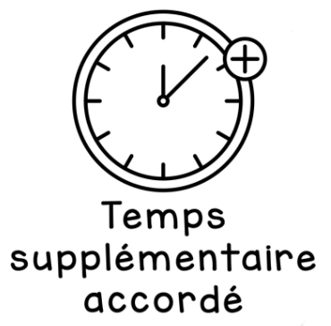
Procédure AENV (post loi industrie verte)
Cas général : consultation parallélisée
À la fin de la phase
Rendu du commissaire enquêteur :
RAPPORT
  sous la forme d’un rapport et de conclusions motivées
  plus d’avis formel rendu : favorable ou défavorable
En cas d’absence de rédaction du rapport (dans le délai de 21 jours après la fin de la consultation du public)
  C’est l’autorité préfectorale qui sera chargée de la synthèse des observations et propositions du public
  Principe de proportionnalité : si nécessaire, il est possible de laisser quelques jours de plus au commissaire enquêteur pour rédiger le rapport après échange entre la préfecture, le commissaire enquêteur et l’inspection

Slide 45
Autorisation Environnementale
1 - Procédures
2 - Zoom
Principe 1 : démontrer éviter réduire compenser
Principe 2 : responsabilité exploitant
Principe 3 : proportionnalité

Slide 46
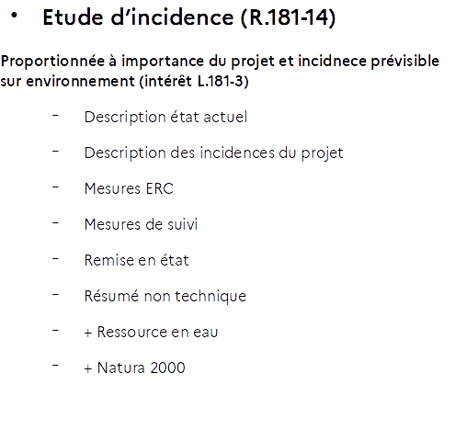
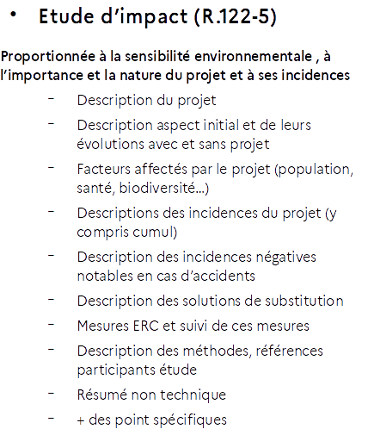
Evaluation environnementale
Dossier non soumis à évaluation environnementale
Dossier soumis à évaluation environnementale

Slide 47
Etude de danger : Objectifs
3 Objectifs principaux :
  analyser les risques de phénomènes dangereux à l'extérieur du site en cas d'accident : flux thermique, onde de choc, effets toxiques pour les personnes ;
  évaluer en probabilité et en gravité l'impact potentiel de ces phénomènes dangereux sur les personnes ;
  mesures techniques et organisationnelles permettant de réduire autant que possible ces risques.
l'exploitant est responsable du contenu de son étude de dangers et de sa mise en œuvre ;
lors de l'instruction d'un dossier, l'inspection examine l'étude de danger selon la doctrine ministérielle : l'inspection ne "valide" pas l'étude de danger mais l'examine par sondage conformément au guide national en vigueur ;
durant l'exploitation de l'installation, l'inspection contrôlera également par sondage le respect des hypothèses et des dispositions prévues par l'étude de danger ;

Slide 48
Etude de danger et commissaire enquêteur
L'étude de danger est un sujet très technique.
Les inspecteurs ont des formations dédiées sur ce sujet.
Le service instructeur n'attend pas d'analyse de l’étude de danger par le commissaire-enquêteur.

Slide 49
Etude de danger de sites SEVESO
Les dossiers SEVESO sont soumis à des règles de confidentialité afin que des informations sensibles ne soient pas mises à disposition de personnes potentiellement ;
l'étude de danger d’un site SEVESO est un document contenant des informations non diffusables au public et non communicable au public même sur demande.
les commissaires-enquêteurs ont accès au dossier soumis à l'enquête publique, donc sans informations sensibles ;
le rapport du commissaire-enquêteur est un document public et ne doit donc en aucun cas contenir des informations sensibles relatifs à ce site SEVESO.

Slide 50
Etude d’impact
Analyse de l’étude d’impact est réalisée par plusieurs services / organismes :
Avis de l’ARS
Avis de l’AE
Analyse des services et de l’inspection

Slide 51
Capacités techniques et financières
Pièce du dossier ICPE lors de l’instruction
Enregistrement
Autorisation environnementale ICPE
Objectif : s’assurer que le pétitionnaire a les moyens de construire et exploiter en mettant en œuvre les mesures ERC, de suivi … pour garantir la compatibilité avec les enjeux L.181-3

Slide 52
Garanties financières
Liste de rubriques (L.516-1 /R.516-1 et R.515-101)
  Eoliennes, carrières, certains SEVESO, ISDND, stockages souterrains
De la mise en service à la cessation achevée
  Dépôt en garantie (banques, assurance, Caisse Dépôts et Consignations,..)
  Mis à jour périodiquement
Objectif : En cas de défaillance de l’exploitant, permettre d’assurer la prise en charge de la mise en sécurité ou d’opérations de démantèlement/dépollution (cela dépend du type de garanties)

Slide 53
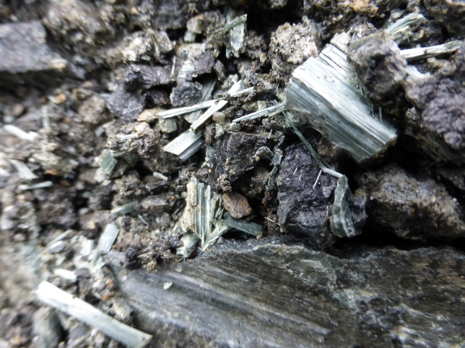
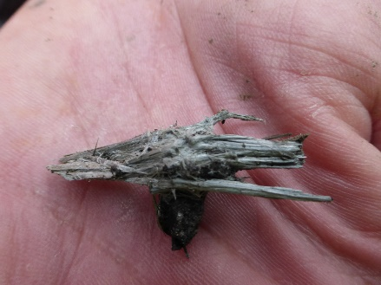
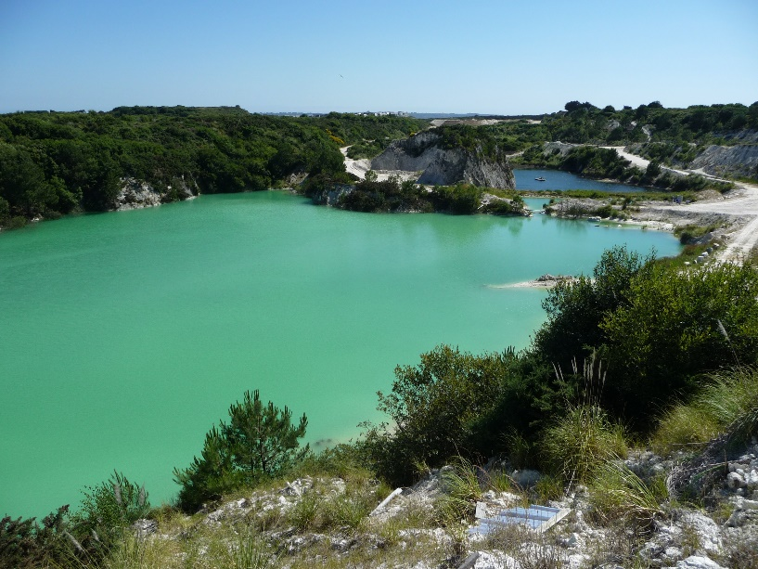
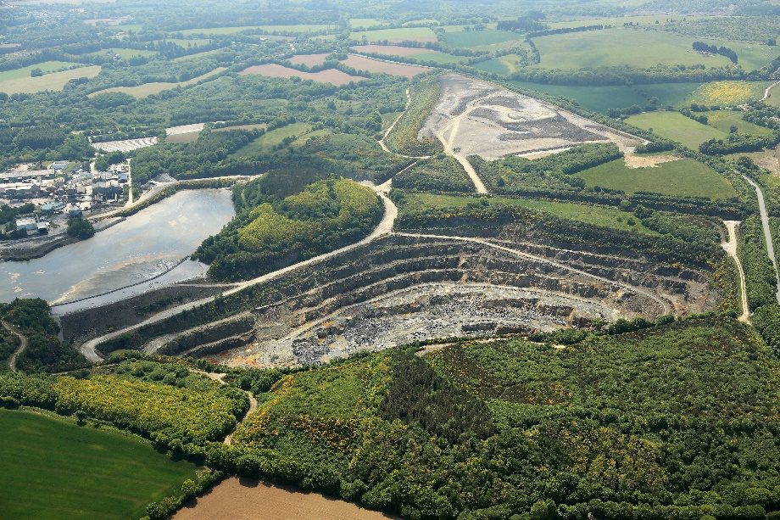
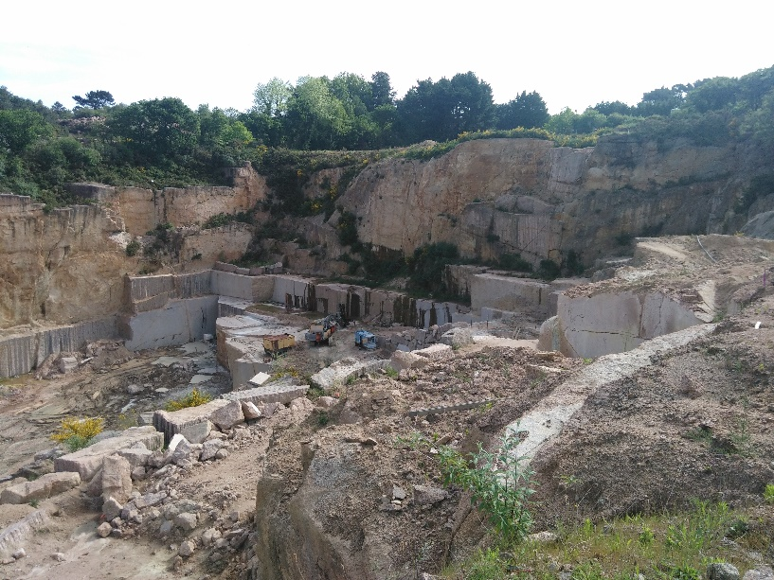
Carrière
Forts enjeux patrimoine naturel
Enjeu eaux acides
Enjeu amiante

Slide 54
Les contrôles
Principe 2 : responsabilité exploitant
Principe 3 : proportionnalité
vidéo

Slide 55
Les contrôles sur site
Déclaration
  Organismes tiers
  Sur plainte/pollution/campagnes ponctuelles/ciblage
Enregistrement/ Autorisation
  Périodicité : 1, 3 ou 7 ans
  Ciblage sur un ou plusieurs enjeux du site
  Annoncé ou inopiné, programmé ou réactif

Slide 56
Les contrôles sur site
Posture administrative
Rend compte au préfet
  Rapport de l’IIC
  Modèle national - publié via Géorisques (depuis 1er janvier 2022)
Mise en demeure ou sanctions administratives (amendes, astreintes, consignation, travaux d’office, suspension, …) /mesures conservatoires
  Arrêtés préfectoraux publiés (sur site des préfectures)

Slide 57
Les contrôles sur site
Posture pénale
- Rend compte au procureur
- Procès verbal – constat de contravention ou délit
- La communication relève strictement du procureur. Le procès verbal n’est pas publique.

Slide 58
Autres contrôles
Autosurveillance par l’exploitant de la qualité de ses rejets , sur ses impacts environnementaux
Contrôle inopinés par des tiers
  - prélèvements et contrôles inopinés eau et air

Slide 59
Les modifications
Principe 1 : démontrer éviter réduire
Principe 2 : responsabilité exploitant
Principe 3 : proportionnalité

Slide 60
Le constat
Une installation n’est pas figée, elle évolue dans le temps. Les connaissances et techniques évoluent. L’environnement évolue.
Quand une installation évolue, les questions sont :
Les conditions de son autorisation sont-elles toujours remplies ?
L’étude d’impact (ou d’incidence ) initiale couvre-t-elle l’évolution envisagée ?
Les prescriptions existantes sont-elles suffisantes ?
Faut-il une nouvelle procédure complète ?

Slide 61
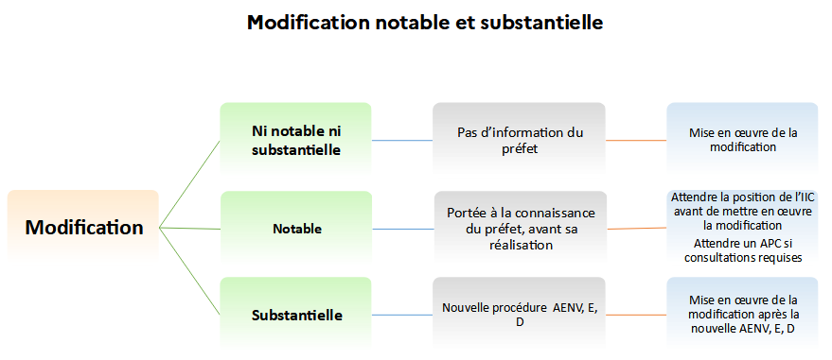
Type de modification

Slide 62
Les consultations
Modification Notables
  avec actualisation de l’étude d’impact : PPVE – 30 jours
  sans actualisation de l’étude d’impact mais avec consultation du public requise : PPVE – 15 jours
Modifications substantielles
  avec évaluation environnementale : Procédure complète – Consultation parallélisée ou Enquête publique unique
  avec évaluation environnementale et actualisation de l’étude d’impact : Consultation parallélisée ou Enquête publique unique ou PPVE 30 jours
  sans évaluation environnementale (étude d’incidence) : Consultation parallélisée ou Enquête publique unique

Slide 63
La cessation
Principe 1 : démontrer éviter réduire
Principe 2 : responsabilité exploitant
Principe 3 : proportionnalité

Slide 64
Les grands principes
Mise en sécurité - Identification et traitement des pollutions
Quand la cessation est actée, l’ICPE sort du champ ICPE
=> Obligation d’information des locataires et acquéreurs postérieurs
=> Cas découverte pollution : 2 ans pour se retourner contre exploitant
Certains sites soumis à une surveillance post exploitation :
=> stockage de déchets (25 ans), pollution des eaux souterraines
Certains sites soumis à des restrictions d’usages (pollution résiduelle,…)
Conservation de la mémoire : Infosols

Slide 65
Procédure de cessation
Déclaration : téléprocédure
mise en sécurité du site => ATTES SECUR pour certaines installations
Enregistrement/Autorisation :
mise en sécurité du site, => ATTES SECUR
dossier de réhabilitation, => ATTES MEMOIRE
travaux et visite de recolement => ATTES TRAVAUX (si travaux de réhabilitation)
A terme : téléprocédure

Slide 66
Merci de votre attention

